Slide 1
Desarrollo Habilidades
Septiembre 2020

Slide 2
Habilidad recordar
Educación
Parvularia
21 – 25
Septiembre

Slide 3
LÍMITE DE TIEMPO:
3 minutos
60
50
10
40
20
30

Slide 4
A juan lo mandaron a buscar las vacas que esta delante de las cerca de madera .
Marca las vacas que juan podrá llevarse.

Slide 5
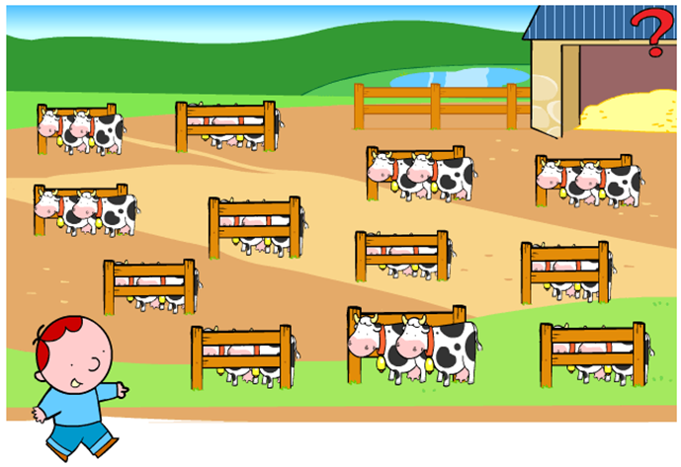

Slide 6
LÍMITE DE TIEMPO:
4 minutos
60
50
10
40
20
30

Slide 7
Observa la imagen a continuación e identifica los objetos que se encuentran lejos del sol

Slide 8
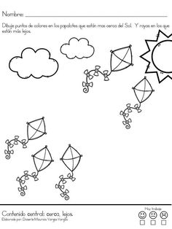

Slide 9
Ahora sumemos el puntaje
Actividad 1: 4 puntos
Actividad 2: 5 puntos
Si completaste media actividad, tienes la mitad del puntaje mencionado

Slide 10
Esperamos tus comentarios ☺
Recuerda que si tienes dudas puedes contactarte directamente con nosotros a través de tu profesora jefe
Habilitaremos una sección de encuesta en nuestra pagina oficial de Facebook, recuerda responder y dejar tus comentarios.
Te esperamos para la próxima actividad.

Slide 11
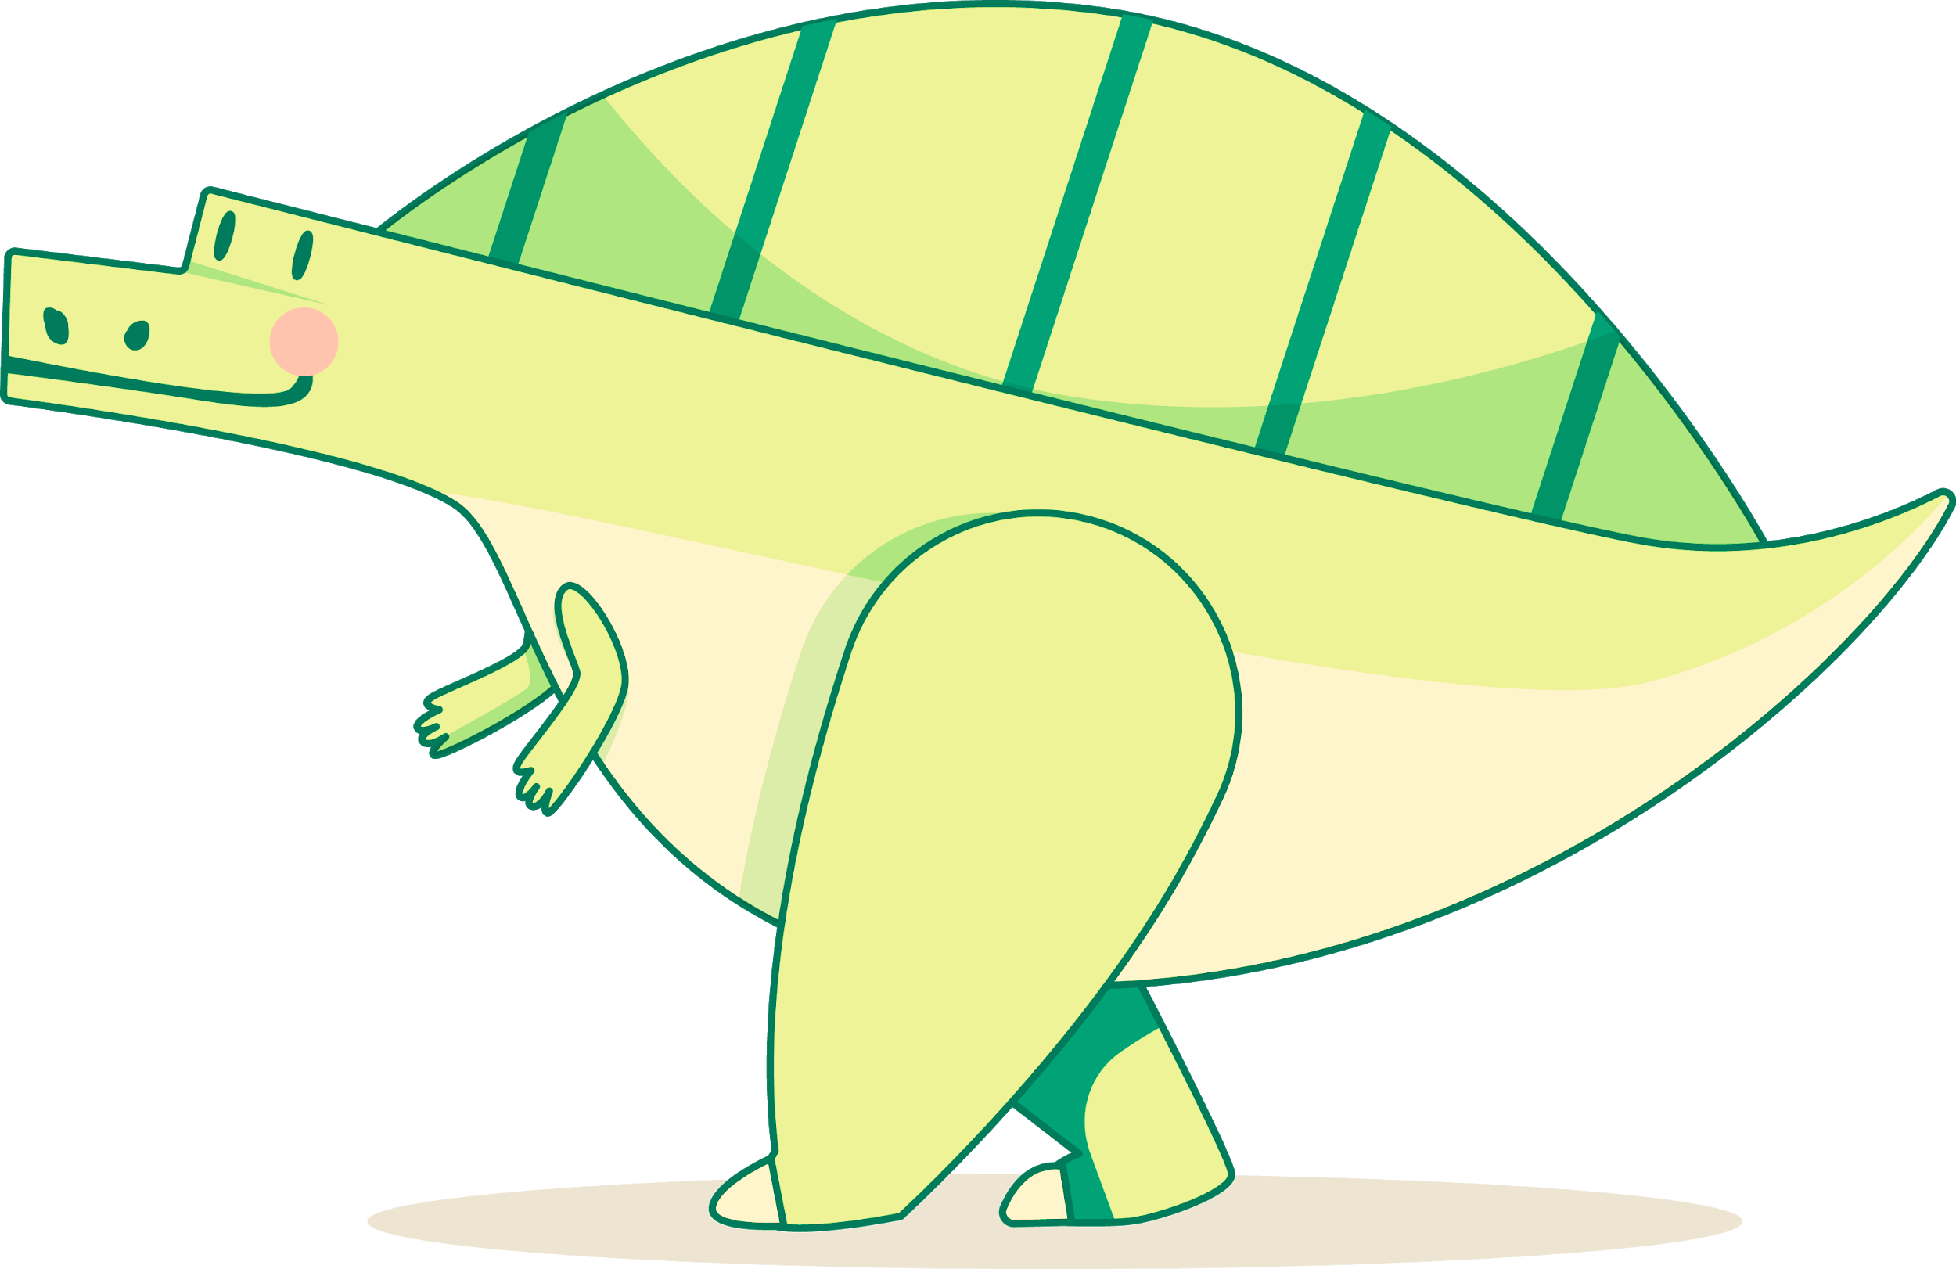
Los extrañamos mucho

